Slide 1


Slide 2


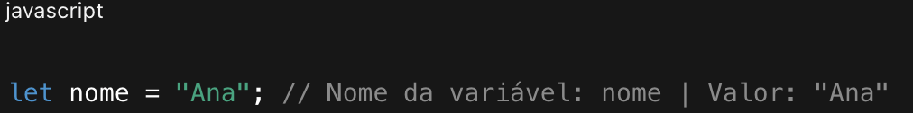
Variáveis e Tipos de Dados
O que é variável?
Uma variável é como uma “caixinha” onde guardamos informações para usar no código. Cada variável tem:
Um nome (para identificá-la)
Um valor (o conteúdo guardado)

Slide 3
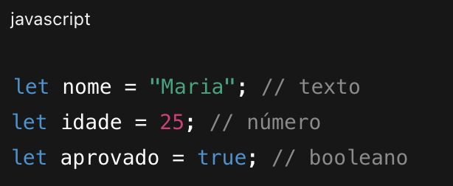
Variáveis e Tipos de Dados
let → variável que pode ser alterada.
const → valor fixo.
var → forma mais antiga.

Slide 4
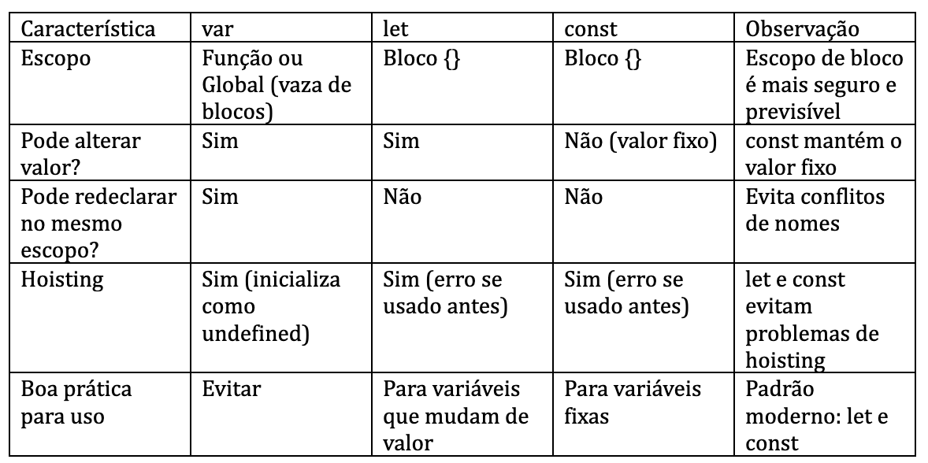
Variáveis e Tipos de Dados

Slide 5
Variáveis e Tipos de Dados
O hoisting é o comportamento do JavaScript de mover automaticamente as declarações de variáveis e funções para o topo do escopo (antes do código ser executado). Isso significa que você pode usar variáveis e funções antes da linha onde elas aparecem — mas o valor só será atribuído depois.

Slide 6
Variáveis e Tipos de Dados
O hoisting é o comportamento do JavaScript de mover automaticamente as declarações de variáveis e funções para o topo do escopo (antes do código ser executado). Isso significa que você pode usar variáveis e funções antes da linha onde elas aparecem — mas o valor só será atribuído depois.

Slide 7
Tipos de Dados em JS
JavaScript é dinamicamente tipado, ou seja, você não precisa dizer qual é o tipo — ele descobre sozinho.
Os principais tipos são:
Mesmo não pre definindo os tipos de variáveis elas podem receber tipos:
String – var nome = “Vitor”;
Inteiro – var idade = 40;
Flutuante – var peso = 68.35;
Booleano – var frequente = true;
Lista – var dias = [1,2,3,4,5];
Objetos – var pessoa = {nome: “Vitor”, idade: 40, peso: 68.35 };

Slide 8
Operadores
= - Atribuição Simples
+= - Atribuição de adição
-= - Atribuição de subtração
*= - Atribuição de multiplicação
/= - Atribuição de divisão
%= - Atribuição de resto
**= - Atribuição de Exponencial

Slide 9
Operadores - Relacional
== - igualdade
=== - exatamente igual (conteúdo e tipo, necessário por não ter declaração de tipo)
!= - diferente
!== - Exatamente diferente (conteúdo e tipo)
< - menor que
<= - igual ou menor que
> - maior que
>= - igual ou maior que

Slide 10
Operadores - Aritméticos
+ - Adição
- - Subtração
* - Multiplicação
/ - Divisão
% - Resto da divisão
** - Exponenciação ++ - Incremento
-- - Decremento

Slide 11
Operadores - Lógicos
&& - E (and)
|| - Ou (or)
! - Não (not)

Slide 12
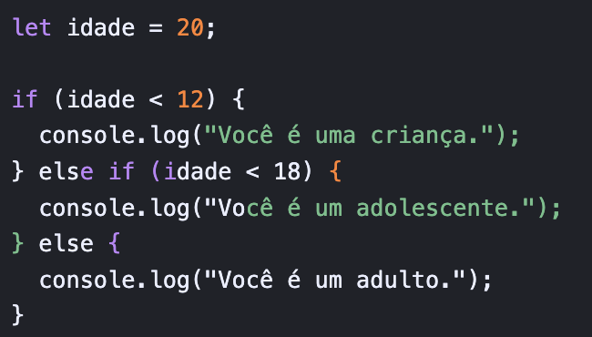
Condicional If e Else

Slide 13
Caixas de Mensagens e Diálogo
As funções prompt e alert permitem a receber texto e exibi-los em uma caixa de de mensagem ou de dialogo.
let nome = prompt(“texto apresentado na caixa de texto.”);
Exibe uma caixa de diálogo com um campo de texto e os botões “OK” e “Cancelar”
alert(“Olá, “+ nome + “!”);
Exibe uma caixa de diálogo com o texto e um botão “Ok”

Slide 14
Caixas de Mensagens e Diálogo
Exemplo:
<body>
<script>
let nome = prompt("Qual é o seu nome?");
alert("Olá, " + nome + "! Seja bem-vindo(a)!");
</script>
</body>

Slide 15
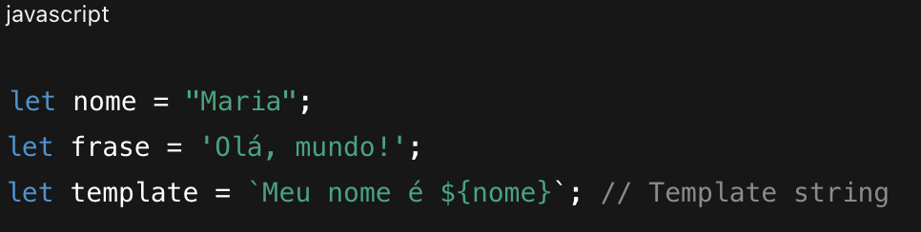
String
Usada para guardar textos.

Slide 16
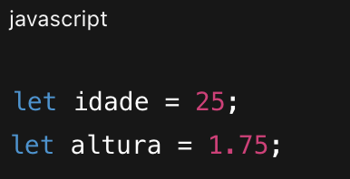
Number
Guarda números inteiros ou decimais.

Slide 17
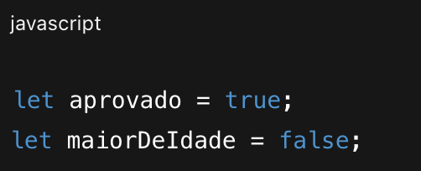
Boolean (Lógico)
Só tem dois valores: true (verdadeiro) ou false (falso).

Slide 18
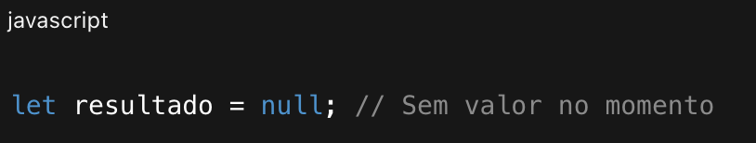
Null
Significa que a variável foi intencionalmente “esvaziada”.

Slide 19
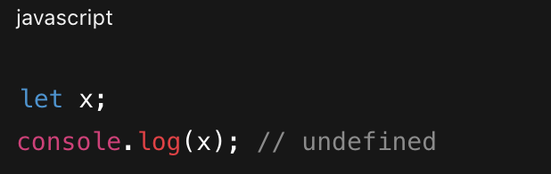
Undefined
Variável criada mas sem valor definido.

Slide 20
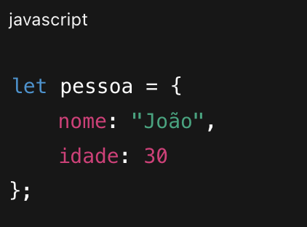
Object
Guarda dados organizados em pares chave: valor.

Slide 21
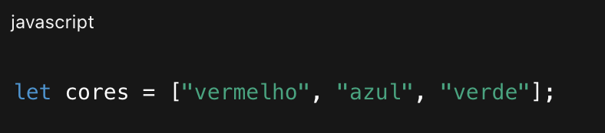
Lista/ Array
Coleção de valores em uma lista.
Obs: Arrays tem números de elementos fixos, enquanto que as listas têm número de elementos variáveis.

Slide 22
Lista/ Array

Slide 23
Exercício
1. Operadores Algébricos
Enunciado: Crie uma página com dois campos numéricos e um botão. Ao clicar no botão, mostre na tela:
Soma
Subtração
Multiplicação
Divisão
Resto da divisão
Dica de implementação:
HTML: <input type="number"> para os dois valores e <button> para executar.
JS: Use +, -, *, / e %.
CSS: Coloque margens para separar os resultados.

Slide 24
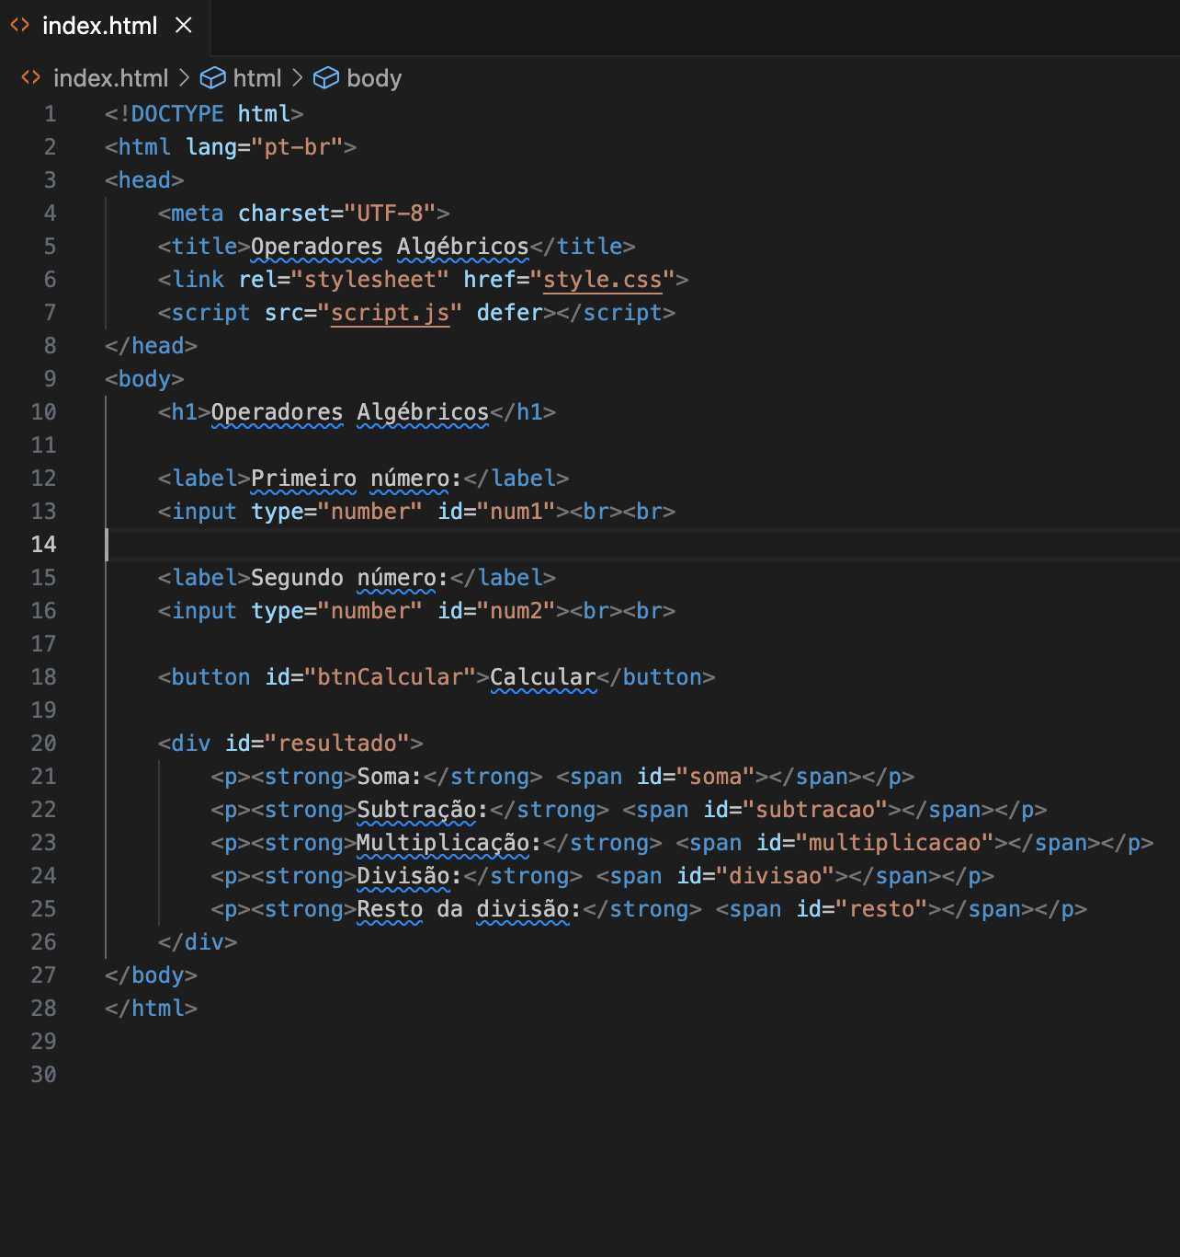

Slide 25
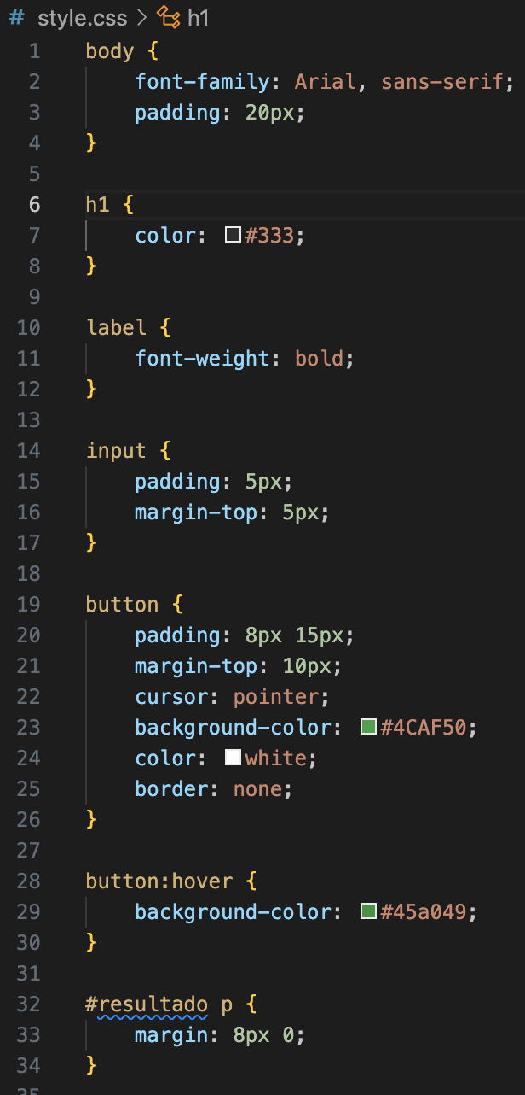

Slide 26
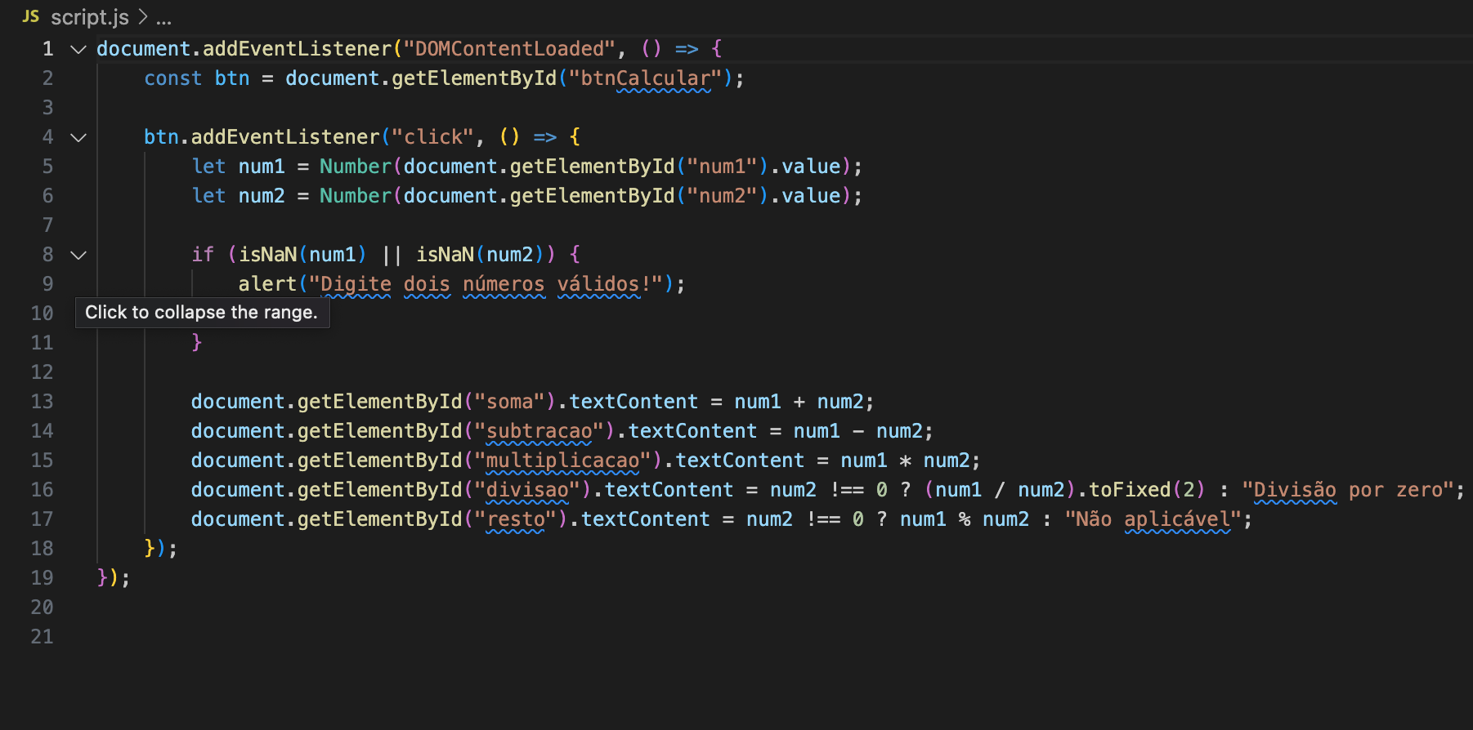

Slide 27
Exercício
2. Operadores Lógicos
Enunciado: Crie um formulário onde o usuário digite idade e marque se possui CNH. Ao clicar em "Verificar", use operadores lógicos para:
Mostrar "Pode dirigir" se idade ≥ 18 E tiver CNH.
Mostrar "Não pode dirigir" nos outros casos.
Dica de implementação:
HTML: <input type="number"> para idade, <input type="checkbox"> para CNH.
JS: Use &&, || e !.
CSS: Mostre o resultado com cor verde (pode dirigir) ou vermelha (não pode).

Slide 28
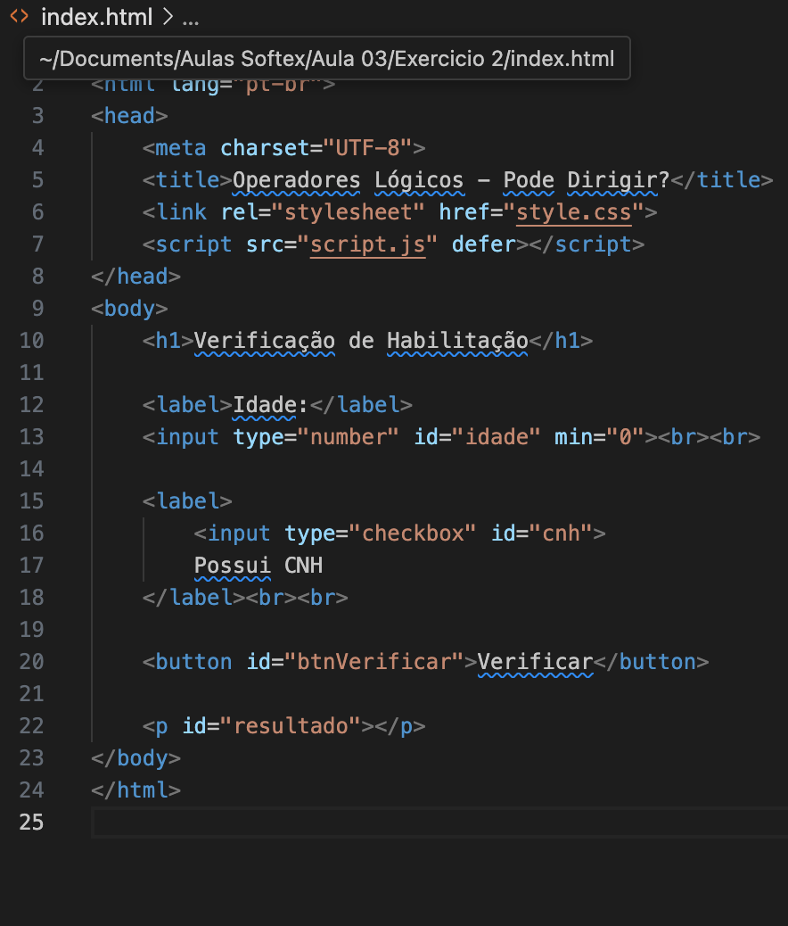

Slide 29
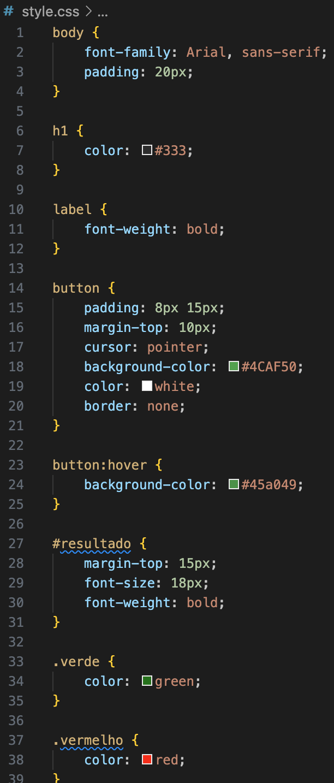

Slide 30
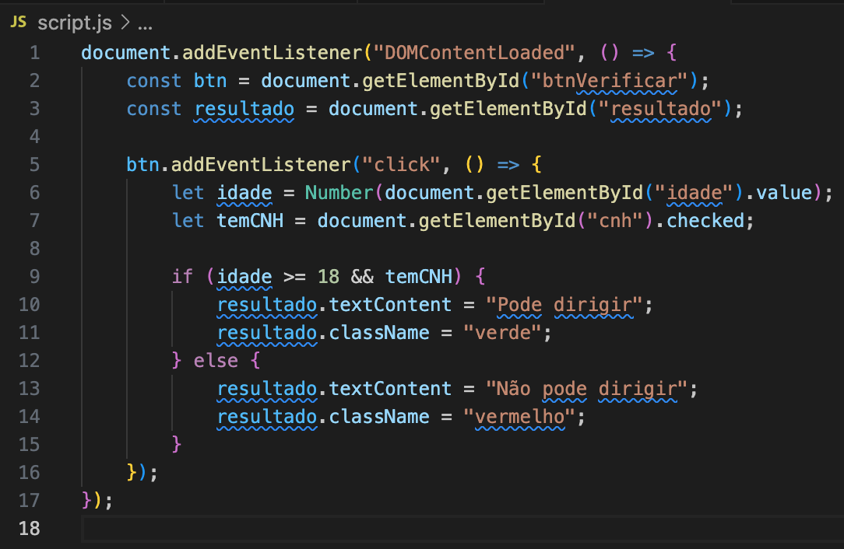

Slide 31
Exercício
3. Operadores Relacionais
Enunciado: Peça ao usuário dois números e mostre:
Qual é maior
Qual é menor
Se são iguais
Dica de implementação:
JS: Use >, <, >=, <=, == e !=.
CSS: Destaque o maior número com negrito.

Slide 32
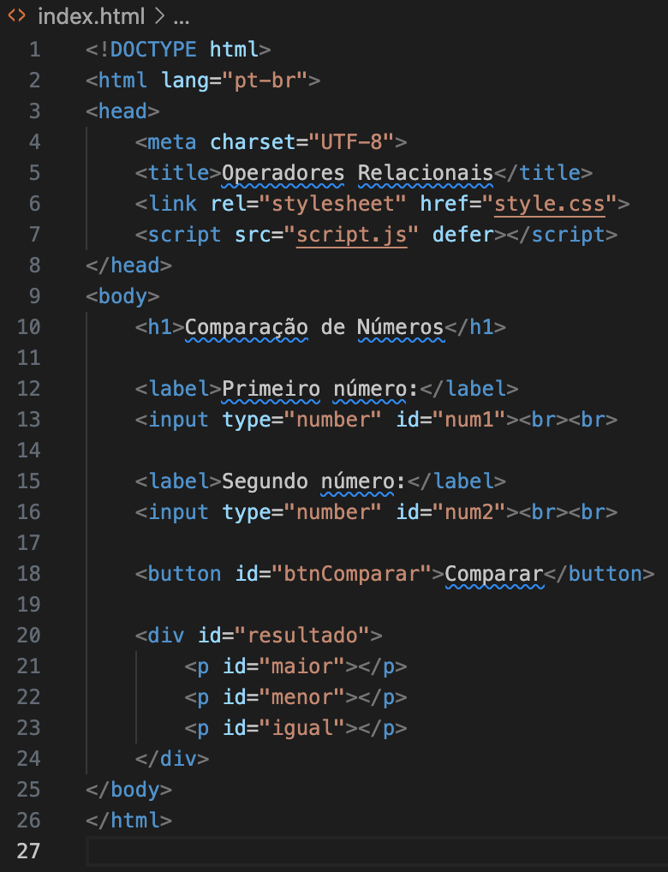

Slide 33
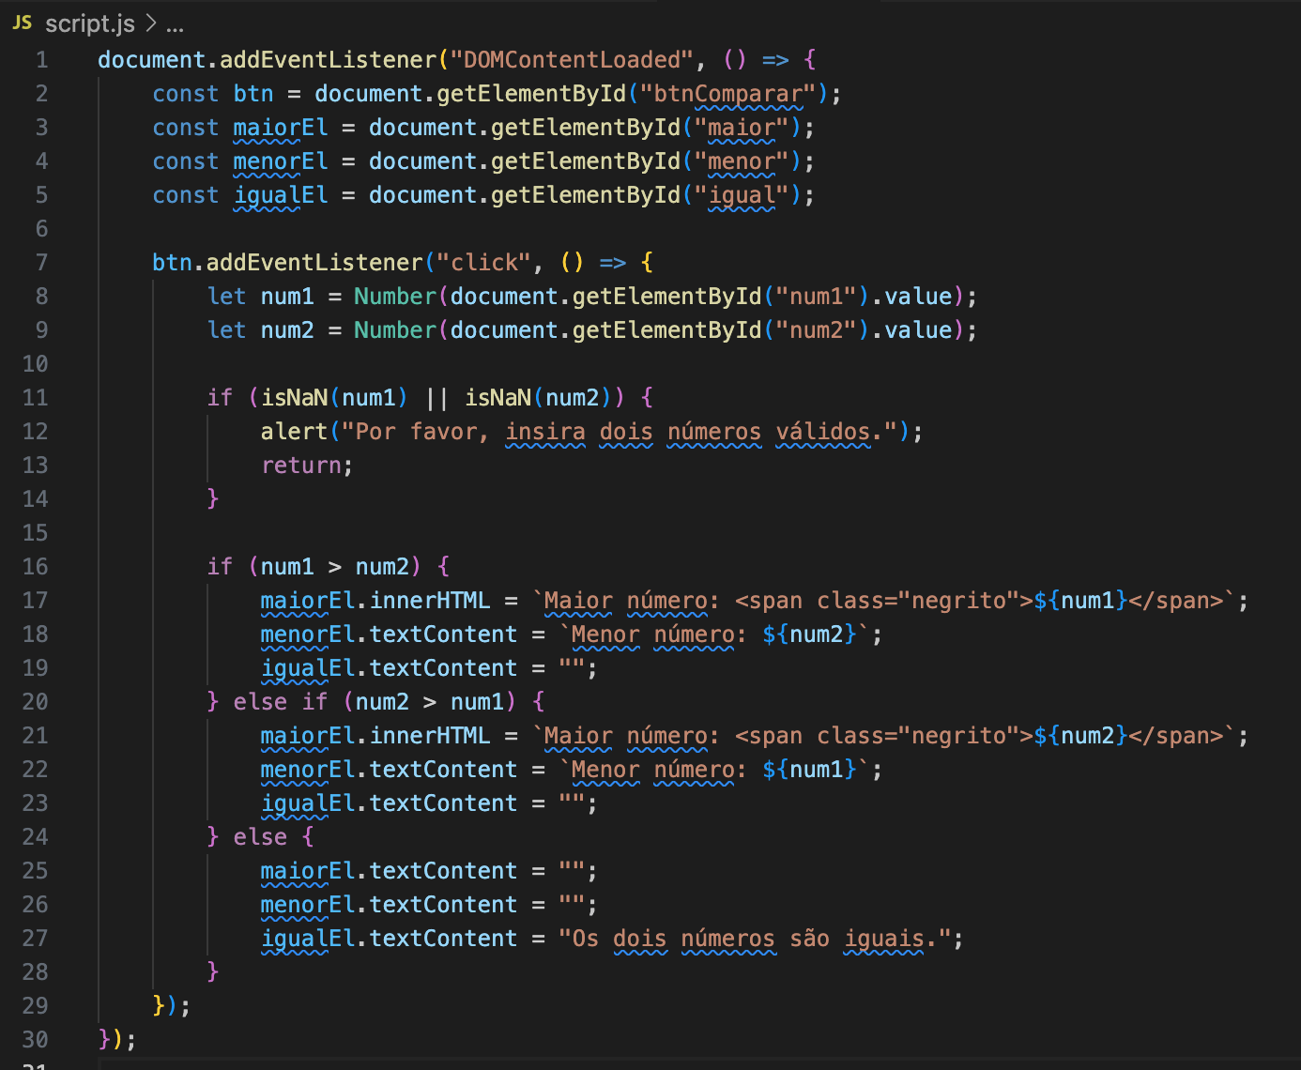

Slide 34
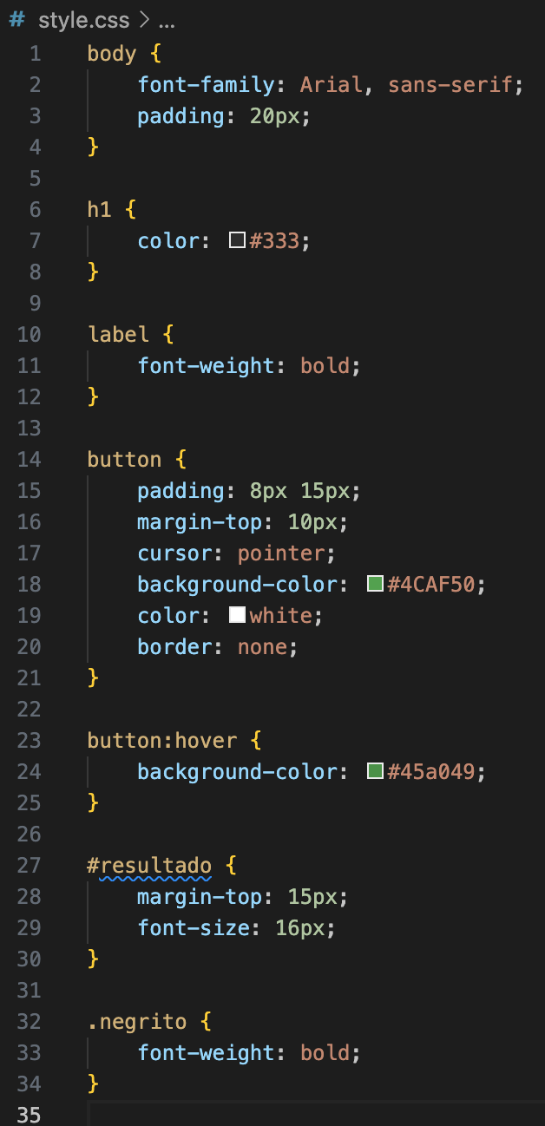

Slide 35
desafio
Desafio 1 – Calculadora de Média
Conteúdo: Operadores algébricos Descrição: O usuário digita 3 notas. Ao clicar em "Calcular Média", a página mostra:
Média das notas (com duas casas decimais)
Situação: Aprovado (média ≥ 7), Recuperação (5 ≤ média < 7), Reprovado (média < 5) Reforça: uso de + / e if/else.

Slide 36
Desafio 2
Desafio 2 – Acesso Permitido
Conteúdo: Operadores lógicos Descrição: O usuário informa se tem login e se tem senha (dois checkboxes).
Se os dois estiverem marcados → "Acesso liberado" (verde)
Caso contrário → "Acesso negado" (vermelho) Reforça: uso de &&, || e !.

Slide 37
Desafio
Desafio 3 – Comparar Três Números
Conteúdo: Operadores relacionais Descrição: O usuário digita 3 números. Ao clicar em "Comparar":
Mostra o maior número
Mostra o menor número
Mostra se há números iguais Reforça: uso de >, <, ==, != e múltiplos if.

